Slide 1


한국국제승강기엑스포
기술개발 발표
한국승강기안전공단 (주)제일티스틸
1. 감온변색기능, 미세패턴, 도광기능

Slide 2

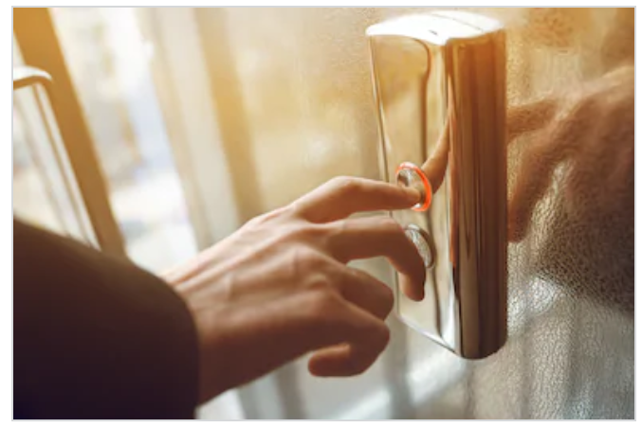
개발 개요 : 연구 개발의 필요성
단순 수직 교통수단인 승강기가 최근 건축 인테리어의 요소로 자연스럽게 자리잡고 있는만큼 혁신적인 디자인과 의장품질 요건을안정적으로 공급 가능하게 하는 의장 제품 개발이 필요
갇힘사고 및 폐쇄적인 공간등 심리적으로 불안정 할 수 있는 요소가 있는 공간을, 탑승자의 심리적/생리적 특성을 파악하여 의장제품에 적용 필요
해외에 의존하고있는 고급 의장 제품을, 혁신적인 기술요소와 높은 생산 효율에관한 원천기술을 확보하여 내수와 해외로 수출이 가능하도록 경쟁력 확보 필요
엘리베이터 신규 설치(연간 5만여대)와 이에 못지 않게 확대 되고 있는 노후 승강기 교체 시장의 납기 및 품질을 만족 시키기 위해, 고품질 대비 높은 생산 효율의 생산 기술 및 대량 생산화 기술 개발이 필요

Slide 3
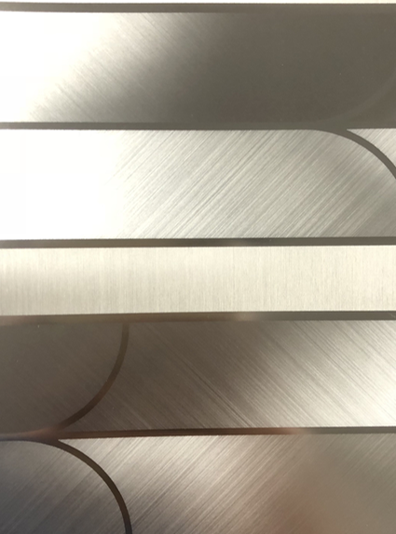
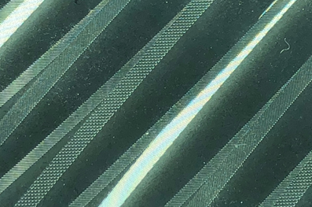
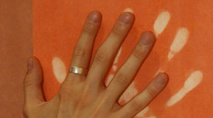
개발 개요 : 개발 제품 기능 설명
미세 금속 질감 패턴 필름
도광 기능 적용 필름
감온변색성 기능 필름
미려한 금속 질감의 패턴을 형성 시킬 수 있는
금형 제작 기술을 기반으로 하여, 다양한 패턴이
적용 된 필름을 대량 생산 할 수 있는 기술.
광학적 반사를 기반으로 한 도광 패턴을 금형에
쉽게 적용 함으로써 모양과 크기에 제한 받지 않고, 필름에 도광셀을 형성 시킬 수 있는 기술.
계절 변화 및 일교차로 인한 온도 변화에 따라
색상이 변하는 감온변색성 기능을, 금형을 통하여
필름화 할 수 있는 기술.

Slide 4
개발 개요 : 개발 제품 구조 설명
기재 판넬
유리, 폴리카보네이트 판넬, 아크릴 등과 같이 접착제가 도포 될 수 있는, 두께가 있는 투명한 판넬.
접착제
유리 등과 같이 두께가 있는 투명한 소재에
변색 및 접착성이 뛰어난 접착제를 적용하여
필름을 라미네이팅.
★개발 FILM
감온 변색성 기능, 도광 기능, 금속 질감 패턴,
이물방지 코팅 등 여러 기능등이 포함 되어있는
라미네이팅용 의장 필름.

Slide 5
개발 제품 설명 : 금속 질감 필름 기술
미세패턴 제작 공정
STEP 1
STEP 2
STEP 3
STEP 4
금형 제작
스틸 Base에 에칭 및 물리적 가공을 통하여 소비자가 원하는 디자인을 표현 할 수 있습니다.
매번 스틸을 직접 가공처리하지 않고도 유사한 수준의 질감과 기능을 표현 할 수 있는, 필름 제작용 금형을 제작 합니다.
패턴 형성
투명한 Base 필름위에, 금형의 패턴을 그대로 이형 시키는 작업으로써 UV수지를 Imprinting 하여 패턴을 형성 합니다.
본 연구개발의 핵심 기술로써, 이 공정을 통하여 도광 및 감온변색성 기능을 추가 할 수 있습니다.
금속 박막
패턴을 형성한 필름에 금속을 증착시키는 작업으로써, 물리적 증착 또는 화학적 증착으로 컬러 및 금속 질감을 나타낼 수 있습니다.
필름 표면 코팅
필름 표면에 특수 코팅 처리를 함으로써 소비자의 물리적 접촉을통한 오염을 방지 할 수 있습니다.
또한 금속 박막면에 추가 코팅 처리를 함으로써 금속 박막 부식을 방지 할 수 있습니다.

Slide 6

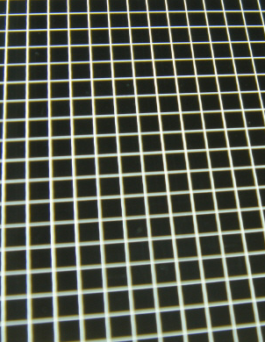
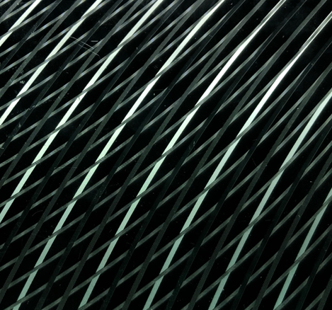
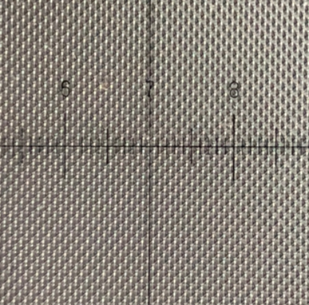
개발 제품 설명 : 도광패턴 기술
미세패턴
0.1mm의 폭에도 도광기능 적용 가능
직경 약 0.08mm이하의 도광셀을 적용함에 따라 소비자가 원하는 모든 패턴으로 도광기능을 적용 시킬 수 있습니다.
도광효율
기존의 도광판 대비, 비교적 도광율↓
기능용보다는 의장용으로 개발 한 것으로써 약 0.1mm의 폭을 가진 패턴까지 큰 사이즈로 도광기능이 가능 하게 함에 따라, 기존의 도광판 대비 도광효율이 떨어지는 것이 불가피 합니다.
기존 Light Guide Panel
개발 Light Guide Film
생산성
필름화로 인한 적용폭↑
아크릴 또는 유리와 같이 두께가 있는 투명한 판넬에 조각 또는 사출을 통하여 빛이 통과 할 수 있는 비교적 두꺼운 선을 형성 시켜, 도광 역할을 합니다.
기존의 도광판과는 다르게 수 많은 미세 도광 셀을 금형 Imprinting기술로 필름에 형성 시켜, 각각의 셀마다 빛을 난반사 하도록 하였습니다. 셀의 크기와 모양은 모든 각도에서 빛을 받을 수 있는 최적화 된 형태로 적용 되었습니다.
기존의 도광판의 경우 가공기계 사이즈 또는 사출을 위한 금형 사이즈의 제한으로 큰 폭의 생산 및 대량 생산에 한계가 있는 반면, 개발 도광 필름의 경우 약 1,200mm의 폭을 가진 소재에도 대량생산 및 도광기능을 적용 시킬 수 있습니다.

Slide 7
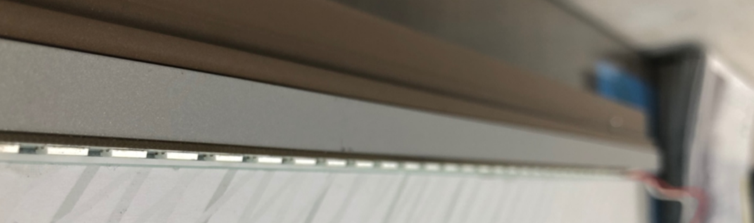
개발 제품 설명 : 도광용 LED 적용 기술
유리교체가 가능한 프레임 방식
LED 적용을 위한 프레임 구조설계
유리 뒷면이나 앞면이 아닌 단면에서 빛을 출사 시키기 위해 액자 조립식 프레임 구조를 적용하였습니다. 또한 맞물림 구조를 통하여 견고하게 유리를 고정 시킬 수 있습니다.
LED Bar의 발열 또는 충격에 견딜 수 있도록 프레임을 설계 하였습니다. 또한 LED 배선 관련하여 전기적 안전 문제가 없도록 설계 하였습니다.

Slide 8
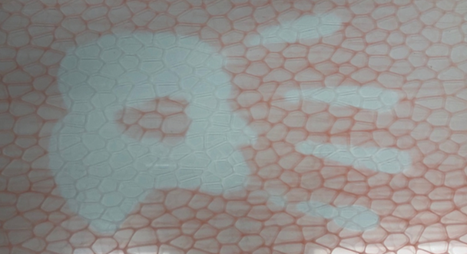
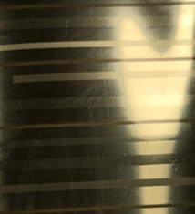
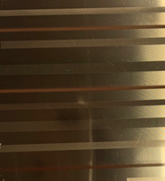
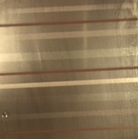
개발 제품 설명 : 감온변색성 필름 기술
감온 변색성 패턴 형성
필름 제작시 특수한 수지와 감온변색성 잉크를 이용하여 패턴을 형성합니다.
잉크의 고유 온도 범위 지정 및 패턴의 깊이에 따라 색상이 결정됩니다.
< 22℃ 분홍색 잉크 적용시 >
25℃
20℃
15℃
엘리베이터 내부 온도
1. 사내 엘리베이터 내부 철판
2. 엘리베이터 내 A/C 없음
2월 온도차: 약 -5℃ ↔ 약 2℃
5월 온도차: 약 18℃ ↔ 약 23℃
8월 온도차: 약 26℃ ↔ 약 32℃
11월 온도차: 약 9℃ ↔ 약 17℃

Slide 9
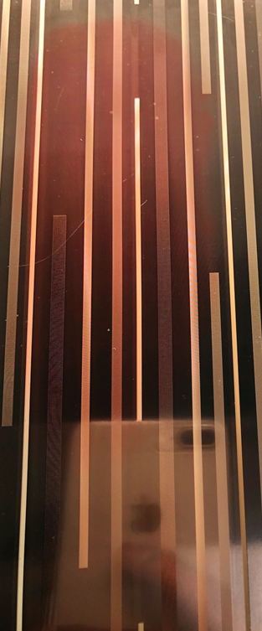
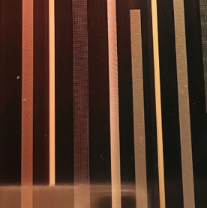
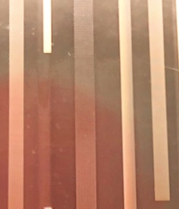
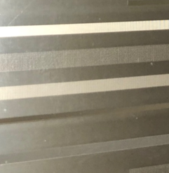
최종 개발품 기능
도광 기능
도광 셀 패턴을 적용하여 단면에 조사되는
LED 빛을, 평면의 도광 패턴부분에
형성 시킬 수 있습니다.
감온 변색 기능
색상 변화 온도를 22℃로 설정 함으로써,
소재 온도가 22℃ 이하로 떨어질 시
기존 골드 색상에서 브론즈 색상으로 변색됩니다.
금속 질감
금속 박막 증착과 미세패턴을 적용하여
금속 질감을 나타낼 수 있습니다.

Slide 10
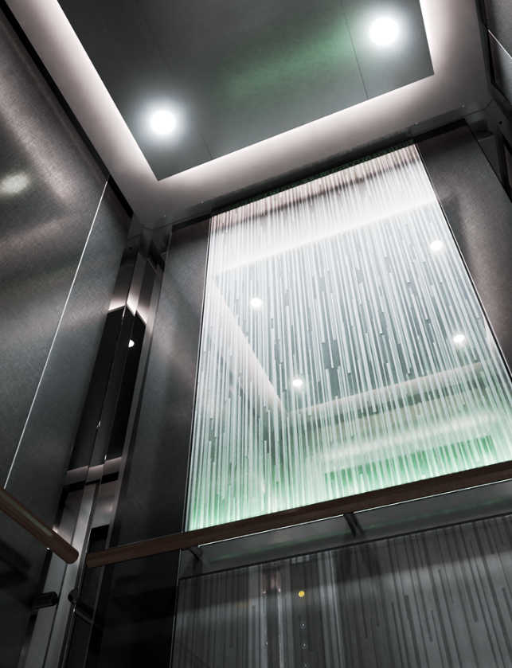
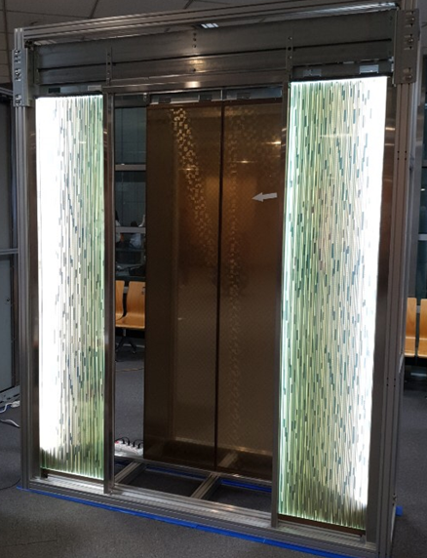
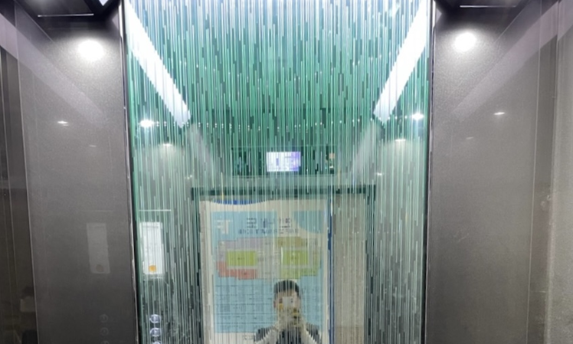
적용 사례 (도광패턴)
해군사관학교 설치 사례

Slide 11
한국국제승강기엑스포
기술개발 발표
한국승강기안전공단 (주)제일특수강
2. 내부조립형 엘리베이터

Slide 12
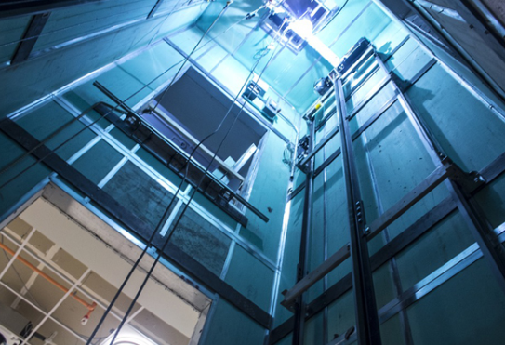

개발 개요 : 연구 개발의 필요성
현재 엘리베이터 업계의 현장 설치자의 부족과 고령화로 인한 엘리베이터 설치의 문제점이 많은 상황입니다. 전체 엘리베이터의 50%이상이 10층 이하의 현장이며, 앞으로는 15년 이상 된 노후 엘리베이터의 교체가 요구되는 상황에서 설치 기간 및 설치자의 안전 문제는 더 크게 대두 될 것입니다.
그동안 엘리베이터의 디자인과 부품의 개발은 혁신적으로 이루어 졌으나 카판넬의 조립 및 설치 방법은 과거의 방식에서 개선 된 것이 없는 실정 입니다.
기존의 카판넬의 디자인과 설치 방법에 큰 변화를 주지 않고 케이지 안에서 카판넬 조립 및 설치가 가능하게 함으로써, 설치자의 안전 및 설치 시간의 단축이 될 수 있는 개발이 필요합니다.

Slide 13
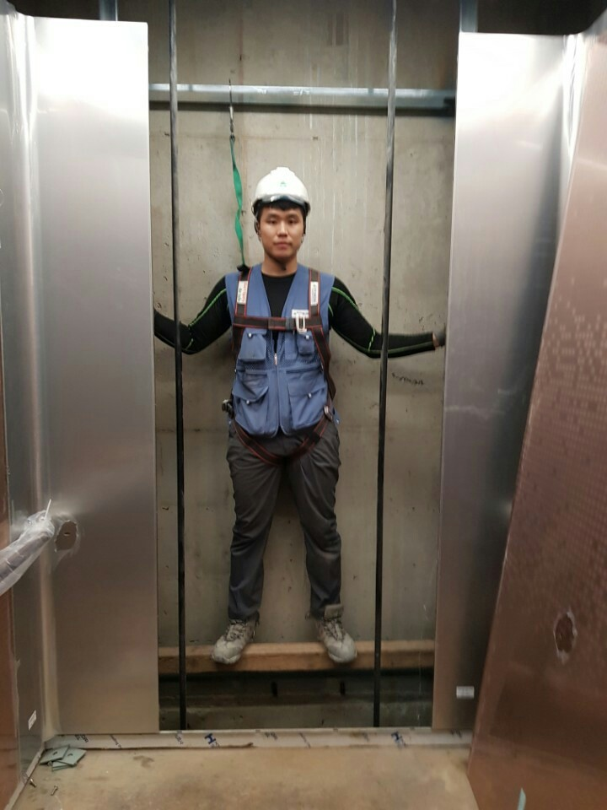
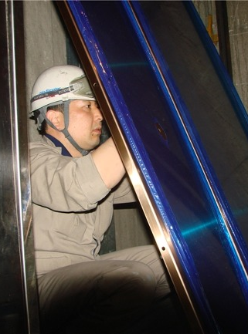
개발 개요 : 연구 개발의 필요성

Slide 14
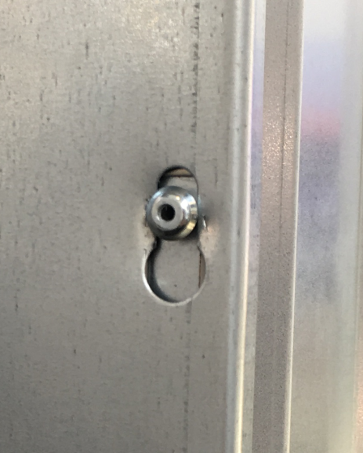
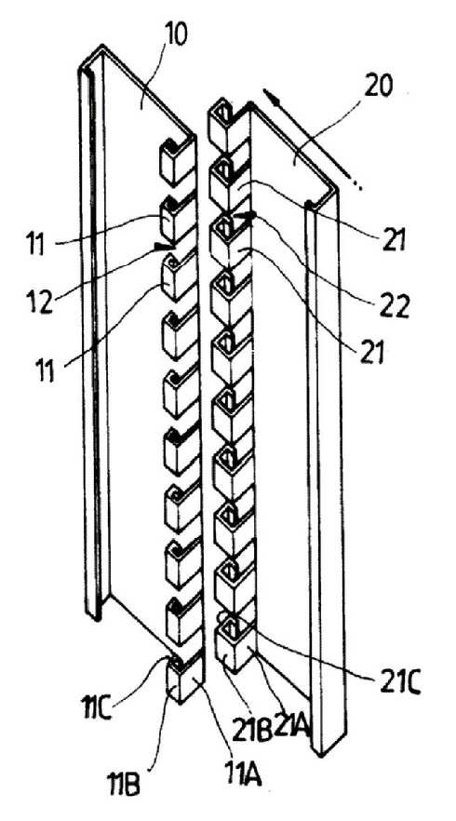
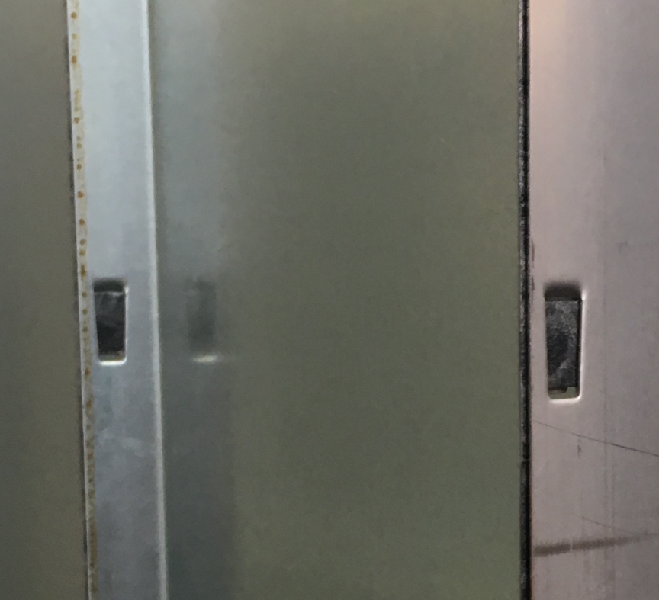
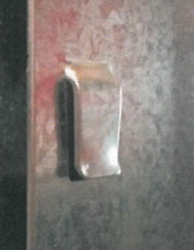
제작 사례

Slide 15
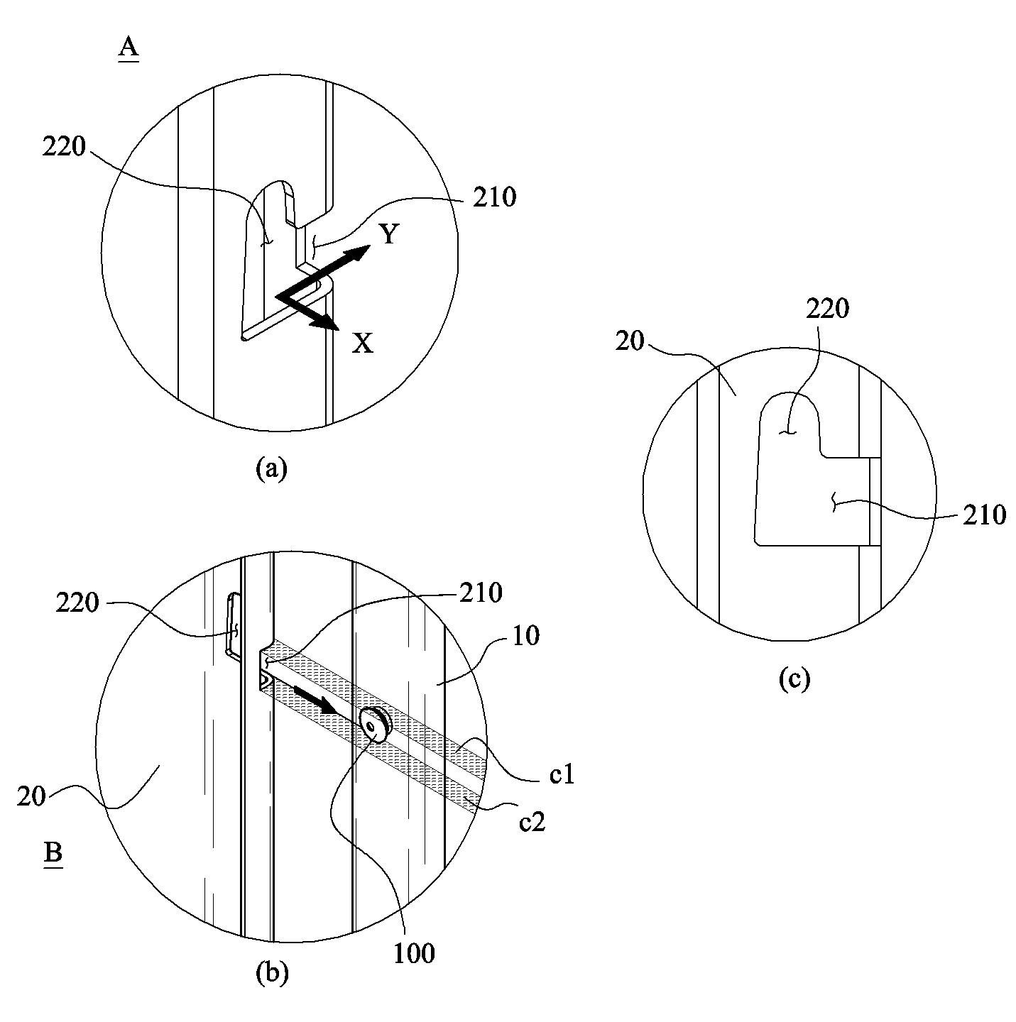
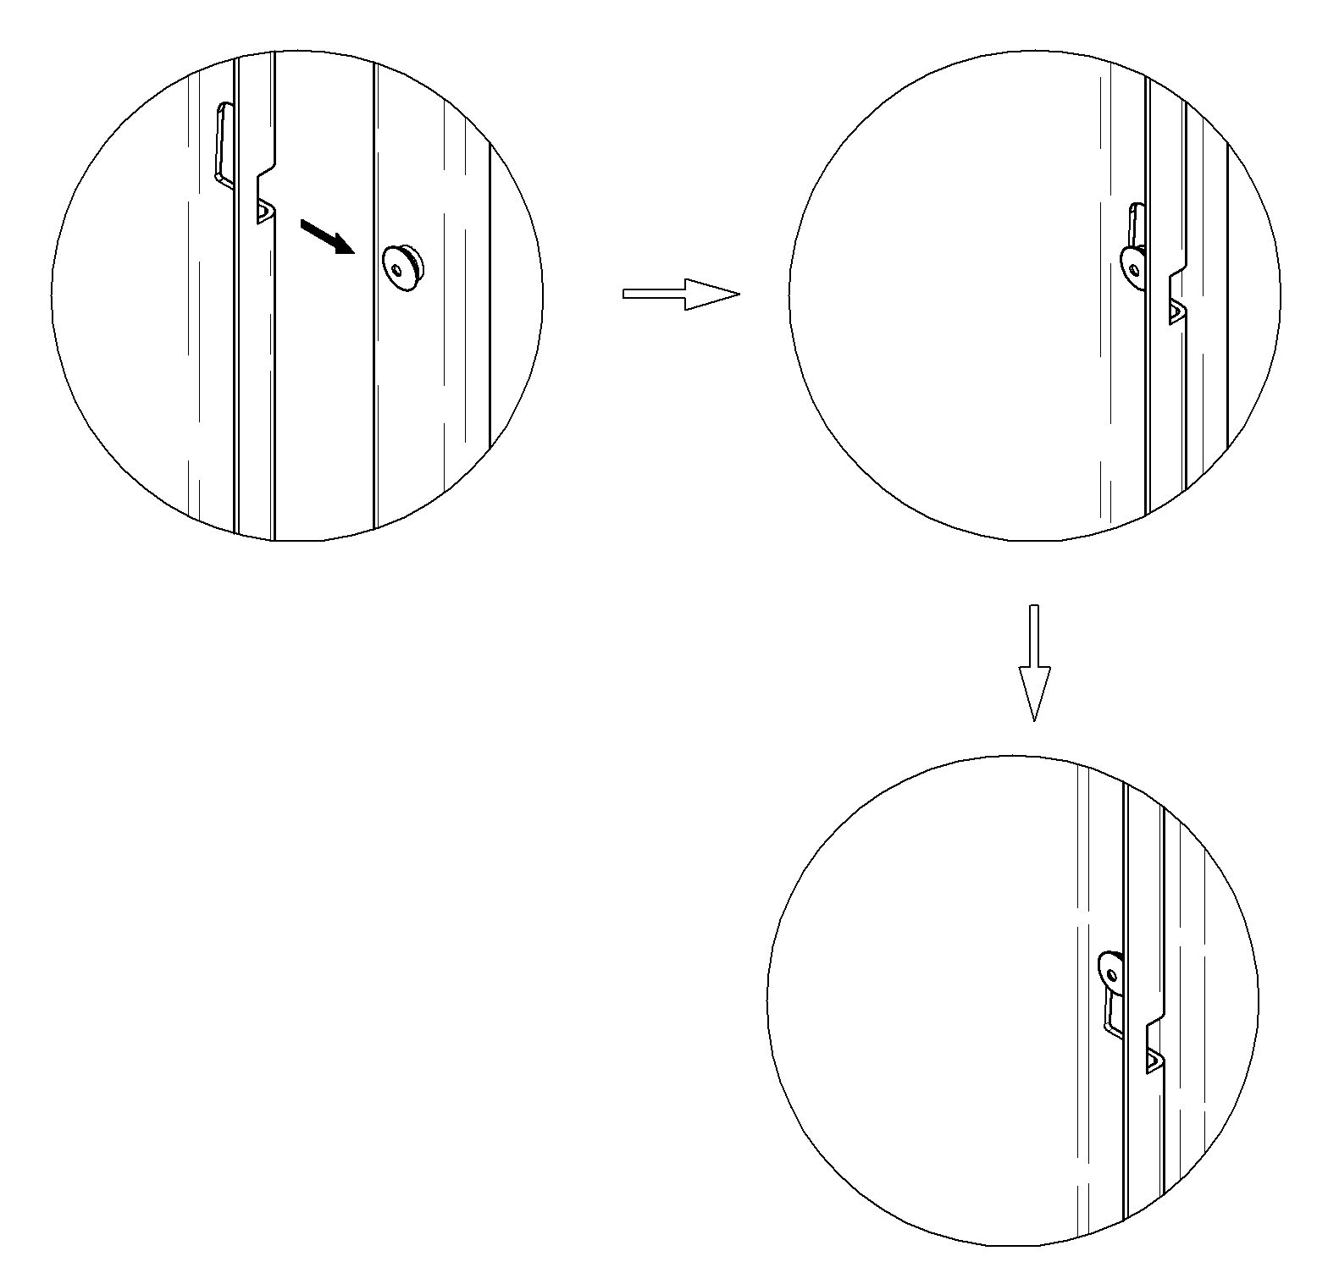
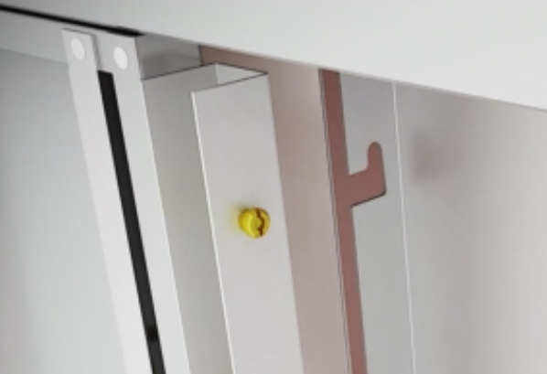
개발제품 상세도

Slide 16
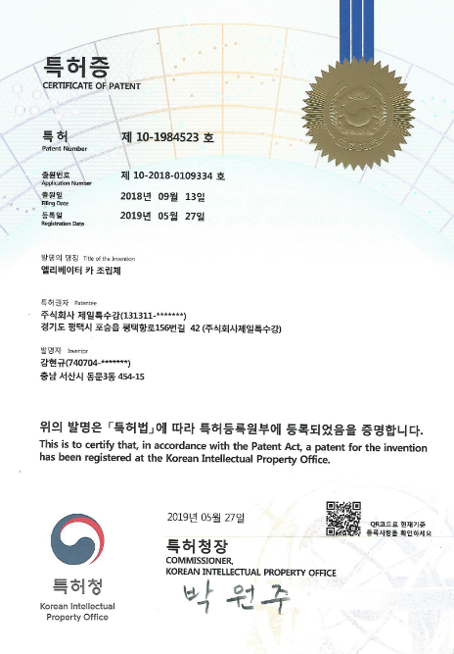
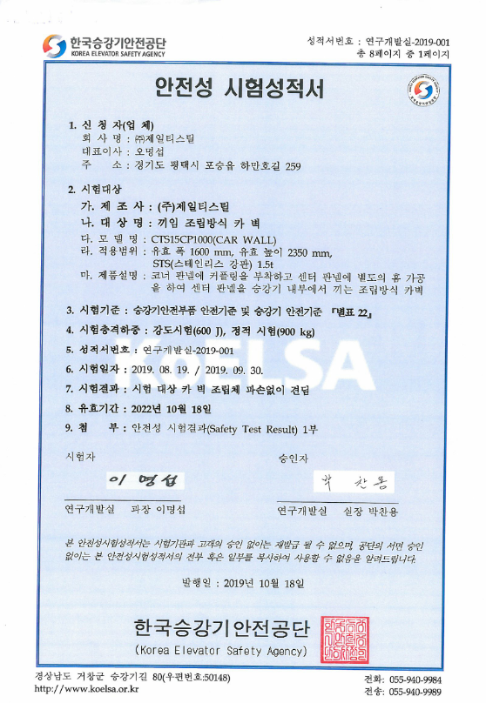
기술 개발의 성과

Slide 17
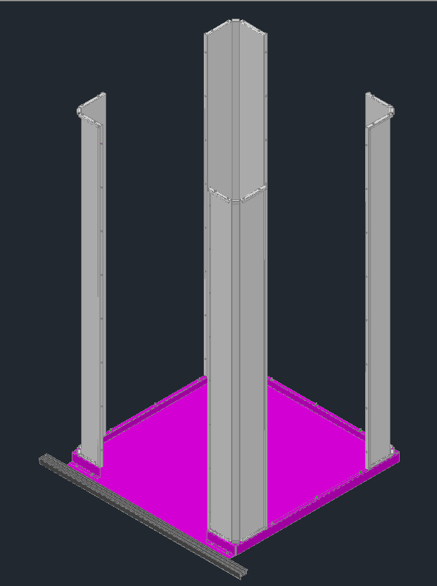
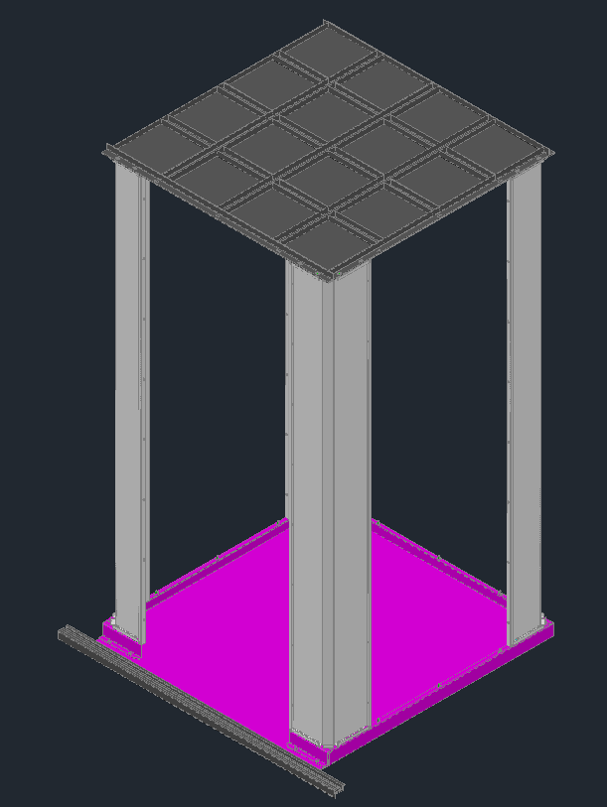
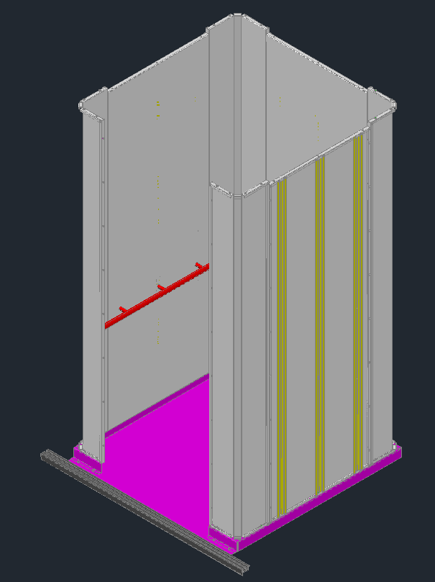
개발 제품 내부 조립 방법
1. 코너 판넬을 설치합니다.
2. 천정을 내려 고정합니다.
3. 나머지 판넬들을 설치 합니다.

Slide 18
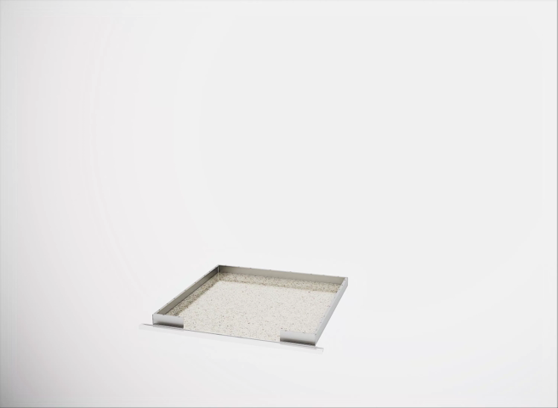
개발 제품 내부 조립 방법 <시뮬레이션>

Slide 19
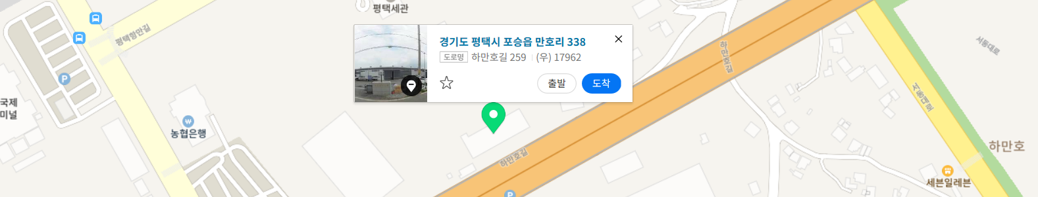
질의 응답
제일티스틸 본사/1공장 : 경기도 평택시 포승읍 하만호길 259, 2공장 : 경기도 평택시 포승읍 평택항로 156번길 43
제일특수강 : 경기도 평택시 포승읍 평택항로 156번길 42
T.+ +82.31.681.7489 F.+ +82.31.682.7489
E-mail : cheiltisteel@naver.com
www.cheiltisteel.com

